Slide 1
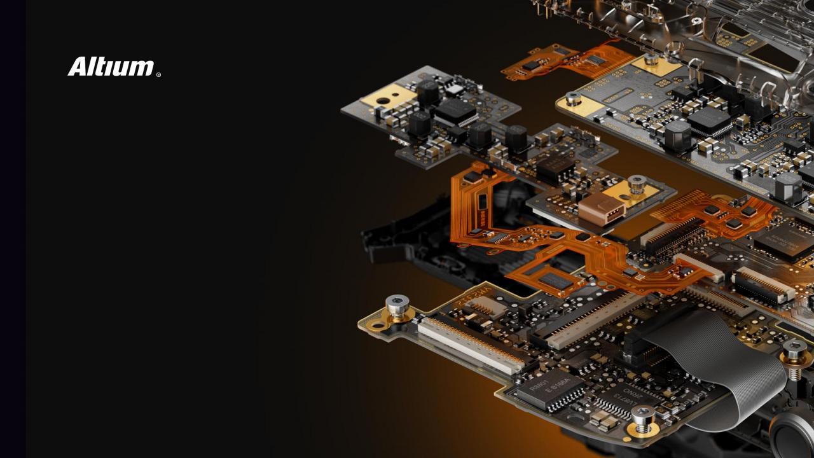
固定器件的布局
JHP 硬件工作室
杜工

